Slide 1



Электронные госуслуги
МВД по Удмуртской Республике
УДОБНЕЕ
БЫСТРЕЕ
БЛИЖЕ

Slide 2
Госуслуги – единая точка контакта человека с государством
Электронные госуслуги: подача заявления и необходимых документов для получения услуги осуществляется в электронном виде через Интернет.
Для удобства граждан вся информация о госуслугах собрана в одном месте –
на Едином портале государственных и муниципальных услуг gosuslugi.ru.
Здесь можно найти информацию по каждой госуслуге.
Notes:
Раньше, чтобы получить государственную услугу, нужно было узнать режим работы ведомства, прийти с документами, дождаться своей очереди, заполнить заявление от руки. Теперь государство постепенно переводит госуслуги в электронную форму, чтобы граждане могли получать их дистанционно через интернет. Это удобнее и быстрее.
Вся информация о государственных и муниципальных услугах собрана на портале госуслуг gosuslugi.ru.

Slide 3
Почему удобно пользоваться порталом госуслуг
Доступность: услуги можно получить из любой точки и в любое удобное время, без обедов и выходных
Снижение количества посещений органов власти
Получение полной информации по интересующей вас теме: все услуги в одном месте
Отсутствие очередей
Прозрачность процедуры: предоставление информации о ходе предоставления услуги в личном кабинете
Встроенная система оплаты: оплата пошлины на востребованные государственные услуги со скидкой 30%.
Notes:
Электронные госуслуги экономят время: какие-то из них вы получаете полностью из дома, другие — в назначенное время без очереди.
Например, в случае с налоговой и судебной задолженностями: вы нажимаете кнопку на портале, и система показывает результат. В ведомство идти не нужно.
По другим услугам вы подаете заявку через интернет, а результат получаете лично. Ждать в очереди не придется: сотрудник ведомства примет вас в назначенное время. Время можно выбрать и даже поменять по необходимости.

Slide 4
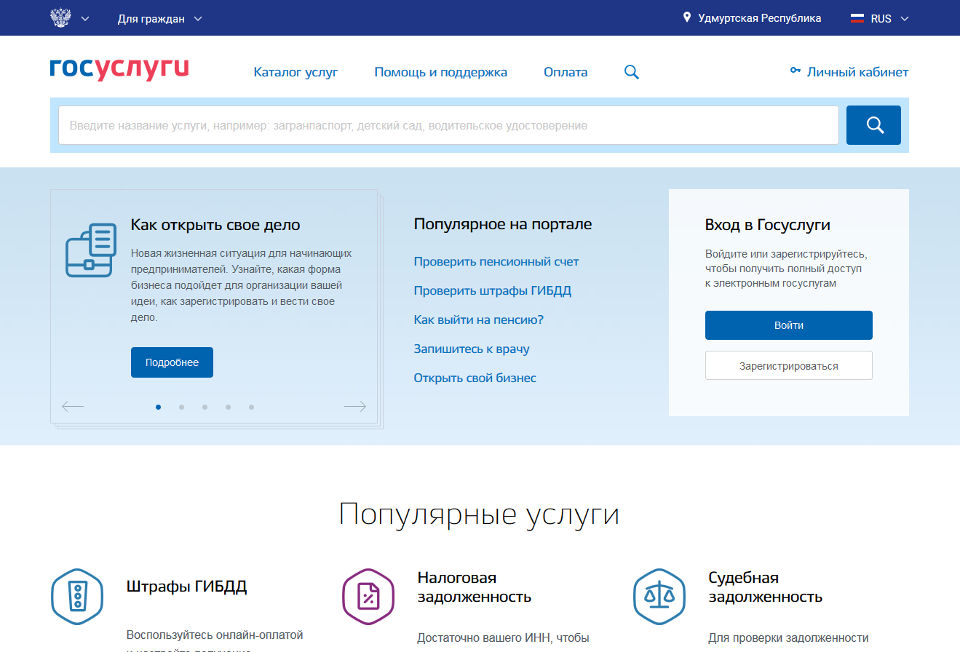
Единый портал государственных услуг gosuslugi.ru
Notes:
ЕПГУ (Единый портал государственных и муниципальных услуг) gosuslugi.ru – портал госуслуг, на котором представлены услуги всех ведомств. Достаточно один раз зарегистрироваться и сохранить личные данные, чтобы получать государственные услуги
На портале размещена справочная информация для физических и юридических лиц о порядке оказания госуслуг, в том числе — в электронном виде, организован поиск по тематике, ведомству, жизненной ситуации, представлены образцы документов, ссылки на сервисы госучреждений и ведомств.

Slide 5
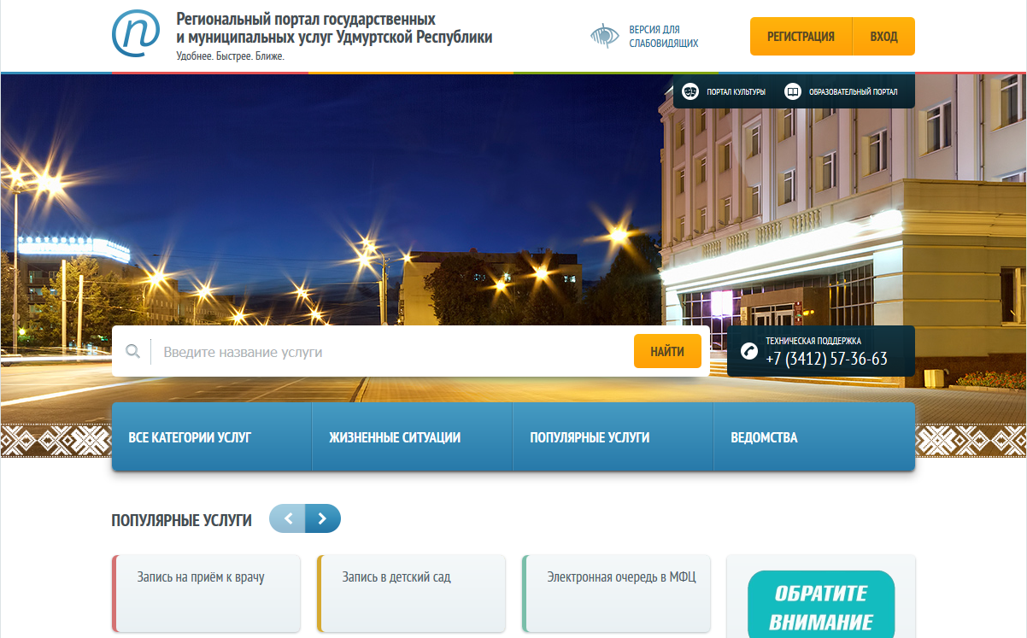
Региональный портал государственных
и муниципальных услуг УР uslugi.udmurt.ru
Notes:
Региональный портал государственных и муниципальных услуг Удмуртской Республики (РПГУ) содержит информацию обо всех предоставляемых в Удмуртской Республике услугах

Slide 6
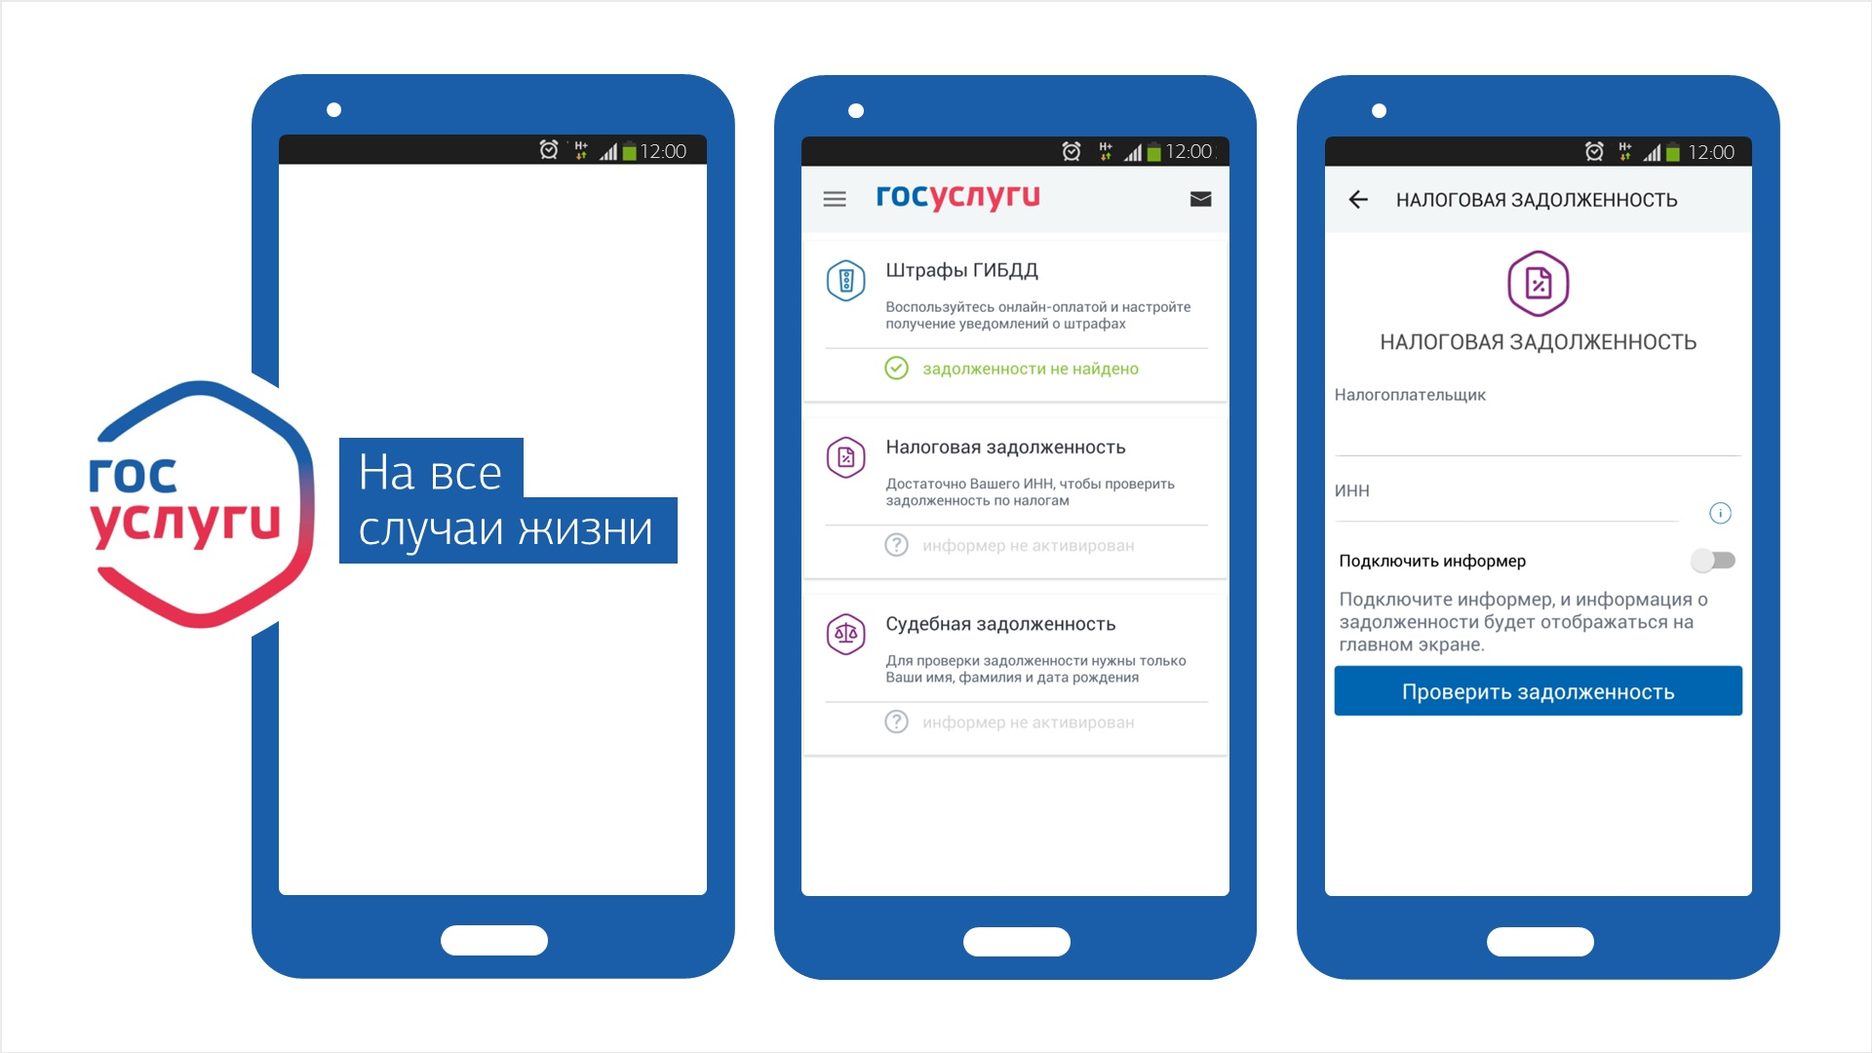
Мобильное приложение «Госуслуги»
В мобильном приложении можно следить за задолженностями, оплачивать штрафы ГИБДД, обращаться в службу поддержки и контролировать статус заявлений по услугам.
Notes:
Кроме сайта, у портала госуслуг есть мобильное приложение. Это помощник, который помогает зарегистрироваться на портале, отслеживать статус обращений, вовремя узнавать о новых штрафах. Если вы установите приложение и настроите уведомления, приложение сразу будет сообщать вам о новом штрафе, чтобы вы его не пропустили.

Slide 7






Единый портал государственных услуг gosuslugi.ru. Популярные электронные госуслуги
Получение водительского удостоверения
Проведение экзаменов на право управления транспортными средствами и выдача водительских удостоверений
Штрафы ГИБДД
Информирование о наличии административных правонарушений в области дорожного движения
Регистрация транспортного средства
Регистрация автомототранспортных средств и прицепов к ним
Паспорт гражданина РФ
Выдача, замена паспорта гражданина Российской Федерации, удостоверяющего личность гражданина Российской Федерации на территории Российской Федерации
Получение заграничного паспорта гражданином Российской Федерации
Получение справки о наличии
(отсутствии) судимости

Slide 8





Единый портал государственных услуг gosuslugi.ru. Популярные электронные госуслуги
Запись в детский сад
Информирование о состоянии очереди
Налоговая задолженность
Получение справки о состоянии расчетов по налогам, сборам, пеням, штрафам, процентам
Судебная задолженность
Предоставление информации по находящимся на исполнении исполнительным производствам в отношении физического и юридического лица
Услуги ЗАГС
Государственная регистрация рождения, брака или получение другой услуги органов ЗАГС

Slide 9



Региональный портал государственных и муниципальных услуг uslugi.udmurt.ru.
Популярные электронные госуслуги
Запись на приём к врачу
Запись в детский сад
Электронный дневник
Услуги ЗАГС

Slide 10
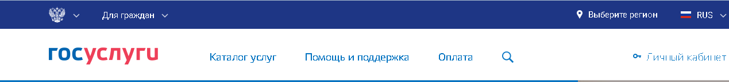

Как получить учетную запись порталов госуслуг
Зарегистрироваться (получить учетную запись ЕСИА) можно на порталах госуслуг:
на Едином портале госуслуг gosuslugi.ru
на Региональном портале государственных и муниципальных услуг uslugi.udmurt.ru
Notes:
Для того, чтобы начать пользоваться электронными госуслугами нужно зарегистрироваться на Едином портале госуслуг gosuslugi.ru или Региональном портале госуслуг uslugi.udmurt.ru.

Slide 11
Учетная запись порталов госуслуг
3 типа учетной записи порталов госуслуг
Упрощенная учетная запись
самый первый уровень учетной записи. Для её получения достаточно иметь мобильный телефон или электронную почту.
Стандартная учетная запись
для ее получения требуется указание дополнительных личных данных: страхового номера индивидуального лицевого счета (СНИЛС) и паспортных данных.
Подтвержденная учетная запись
для ее получения требуется подтверждение личности пользователя.
Упрощенную и стандартную учетные записи можно получить не выходя из дома, достаточно ввести личные данные.
Notes:
Регистрация на портале состоит из 3 этапов. По прохождении каждого этапа пользователь портала получает соответственно упрощенную, стандартную или подтвержденную учетную запись.
Этап 1. Регистрация упрощенной учетной записи.
Для получения упрощенной учетной записи достаточно указать фамилию, имя и мобильный телефон. Можно также указать e-mail. С упрощенной учетной записью большинство услуг будут вам недоступны, это начальный уровень, на котором в основном доступна лишь справочная информация.
Этап 2. Подтверждение личных данных — создание стандартной учетной записи.
Заполните профиль пользователя — укажите СНИЛС и данные документа, удостоверяющего личность (паспорт гражданина РФ, для иностранных граждан — документ иностранного государства). Данные проходят проверку в МВД РФ и Пенсионном фонде РФ. Стандартная учетная запись дает доступ к ограниченному списку услуг. Например, оформление загранпаспорта с ней будет недоступно. Для этого нужна подтвержденная учетная запись.
Зарегистрировать стандартную и упрощенную учетные записи можно и дома за 5-10 минут.
Этап 3. Подтверждение личности — создание Подтвержденной учетной записи.
Для оформления подтвержденной учетной записи с полным доступом ко всем электронным государственным услугам нужно пройти подтверждение личности в Центре обслуживания пользователей. Возьмите с собой паспорт и СНИЛС, сотрудники проверят документы и помогут получить подтвержденную учетную запись.

Slide 12
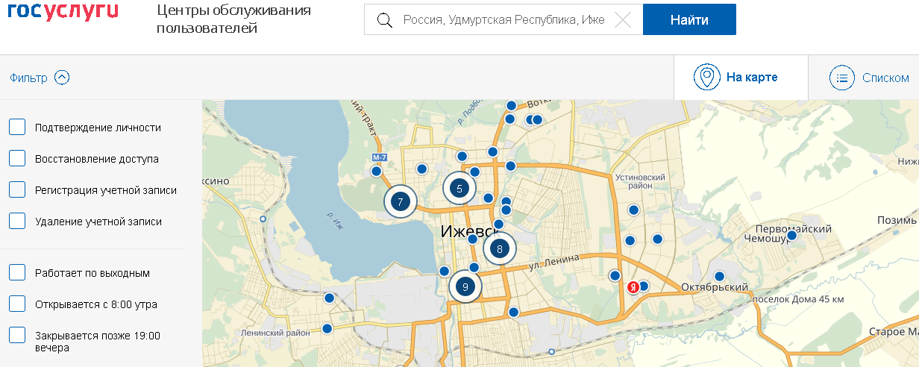
Подтверждение личности пользователя
Для подтверждения личности нужно с паспортом обратиться в один из многочисленных Центров обслуживания пользователей.
Найти ближайший центр
можно на интерактивной карте
портала госуслуг https://esia.gosuslugi.ru/public/ra
Для поиска Центров обслуживания можно воспользоваться поиском в браузере.
Введите для поиска: «центры обслуживания» или «подтвердить личность» и т.п.
Notes:
В Удмуртской Республике открыто более 540 Центров обслуживания пользователей. Ознакомиться с режимом работы центров и выбрать более удобный вариант можно на интерактивной карте портала госуслуг esia.gosuslugi.ru/public/ra. Для поиска Центров обслуживания можно воспользоваться поиском в браузере. Введите для поиска: «центры обслуживания» или «подтвердить личность» и т.п.

Slide 13
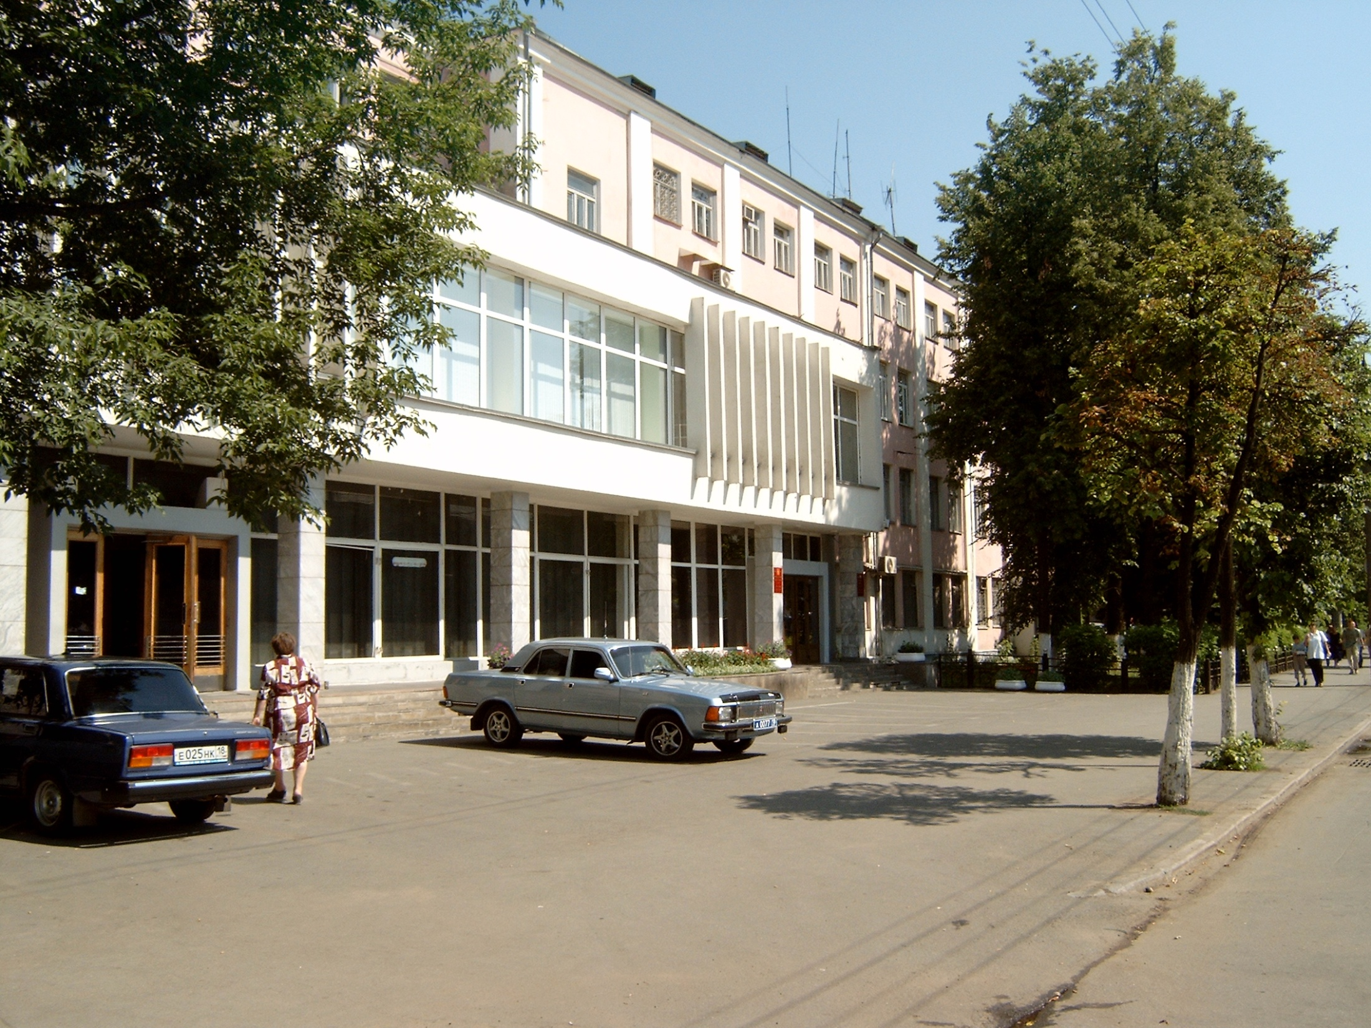
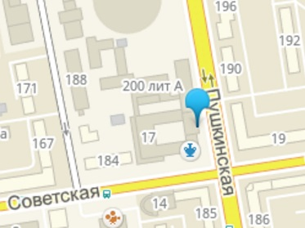
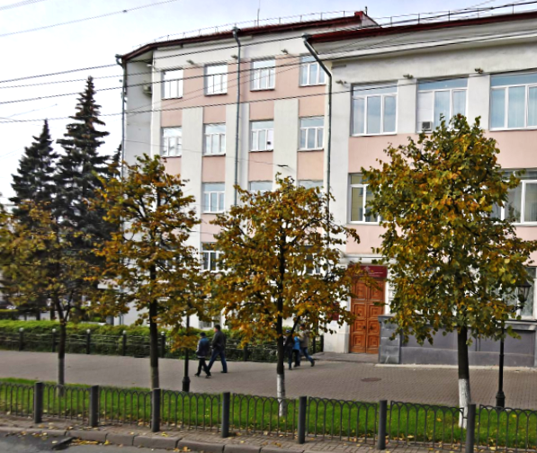
Подтверждение личности пользователя
МВД ПО УДМУРТСКОЙ РЕСПУБЛИКЕ
ИНФОРМАЦИОННЫЙ ЦЕНТР
426076 Удмуртская Республика, г. Ижевск, ул. Советская, д. 17
Вторник: с 13.00 до 20.00
Среда, четверг, пятница: с 13.00 до 18.00
Суббота: с 9.00 до 14.00
Воскресенье и понедельник: неприемные дни
Вход со стороны ул. Пушкинская

Slide 14

Подтверждение личности пользователя
Для Вашего удобства в подразделениях Госавтоинспекции республики открыты Центры обслуживания пользователей Единого портала, где можно подтвердить Вашу учетную запись:
- Межрайонный регистрационно-экзаменационный отдел ГИБДД МВД по Удмуртской Республике
г. Ижевск, ул. Воткинское шоссе, д. 1а, тел. 415-752, 415-711
Режим работы: Пн - Пт с 09.00 до 18.00 (обед 12.00 - 13.00) Сб с 08.00 до 17.00 (обед 12.00 - 13.00)
- отдел ГИБДД Межмуниципального отдела МВД России "Воткинский"
г. Воткинск, ул. Королева, д. 13, тел. (34145)-5-16-34
Режим работы: Вт - Сб с 8.00 до 17.00 (обед 12.00 - 13.00)
- отделение ГИБДД отдела МВД России "Балезинский"
пос. Балезино, ул. Карла Маркса, д. 89 тел. (34166) 5-22-52
Режим работы: Вт- Ср с 08.00 до 17.00 (обед 12.00 - 13.00)
- отдел ГИБДД Межмуниципального отдела МВД России "Глазовский"
г. Глазов, ул. Циолковского, д. 1, тел. (34141) 5-88-30
Режим работы: Вт, Ср, Пт, сб с 8.00 до 16.00
(обед 12.00 до 13.00). Чт с 13.30 до 17.30
- отдел ГИБДД Межмуниципального отдела МВД России "Сарапульский"
г. Сарапул, Жуковского улица, д. 23, тел. (34147) 3-98-84
Режим работы: Вт, Ср, Пт, Сб с 8.00 до 17.30 (обед 12.00 - 13.30)
Найти ближайший Центр можно
на региональной странице официального сайта ГИБДД России www.gibdd.ru

Slide 15

Подтверждение личности пользователя
В подразделениях Управления по вопросам миграции республиканского МВД можно подтвердить Вашу учетную запись:
Отделение по оформлению заграничных паспортов отдела по работе с гражданами Российской Федерации Управления по вопросам миграции МВД по Удмуртской Республике
426076 Удмуртская Республика, г. Ижевск, ул. Пушкинская, д. 164, Понедельник-пятница: с 13.00 до 18.00.
Отдел по вопросам миграции отдела полиции № 1 Управления МВД России по г. Ижевску
426019 Удмуртская республика, г. Ижевск, ул. Азина, д. 146
Понедельник-пятница: с 9.00 до 18.00, вторник: с 9.00 до 19.00.
Отдел по вопросам миграции отдела полиции № 2 Управления МВД России по г. Ижевску
426034 Удмуртская Республика, г. Ижевск, ул. 30 лет Победы, д. 20
Понедельник-пятница: с 9.00 до 18.00, вторник: с 9.00 до 19.00.
Отдел по вопросам миграции отдела полиции № 3 Управления МВД России по г. Ижевску
426009 Удмуртская Республика, г. Ижевск, ул. Ухтомского, д. 23
Понедельник-пятница: с 9.00 до 18.00, вторник: с 9.00 до 19.00.
Отдел по вопросам миграции отдела полиции № 4 Управления МВД России по г. Ижевску
426065 Удмуртская Республика, г. Ижевск, ул. Ворошилова, д. 23
Понедельник-пятница: с 9.00 до 18.00, вторник: с 9.00 до 19.00.
Отдел по вопросам миграции отдела полиции № 5 Управления МВД России по г. Ижевску
426076 Удмуртская Республика, г. Ижевск, ул. Пушкинская, д. 164
Понедельник-пятница: с 9.00 до 18.00, вторник: с 9.00 до 19.00.

Slide 16
Подтверждение личности пользователя
Отдел по вопросам миграции межмуниципального отдела МВД России "Воткинский"
427430 Удмуртская Республика, г. Воткинск, ул. Садовникова, д. 11
Понедельник-пятница: с 9.00 до 18.00, вторник: с 9.00 до 19.00.
Отдел по вопросам миграции межмуниципального отдела МВД России "Глазовский"
427620 Удмуртская Республика, г. Глазов, ул. Кирова, д. 62
Понедельник-пятница: с 9.00 до 18.00, вторник: с 9.00 до 19.00.
Отдел по вопросам миграции межмуниципального отдела МВД России "Сарапульский"
427960 Удмуртская Республика, г. Сарапул, ул. Первомайская, д. 13
Понедельник-пятница: с 9.00 до 18.00, вторник: с 9.00 до 19.00.
Отделение по вопросам миграции межмуниципального отдела МВД России "Можгинский"
427790 Удмуртская Республика, г. Можга, ул. Интернациональная, д. 63
Понедельник-пятница: с 9.00 до 18.00, вторник: с 9.00 до 19.00.
Миграционный пункт отдела МВД России по Балезинскому району
427550 Удмуртская Республика, Балезинский район, п. Балезино, ул. Красная, д. 2
Понедельник-пятница: с 9.00 до 18.00
Миграционный пункт отделения полиции "Вавожское" межмуниципального отдела МВД России " Увинский"
427310 Удмуртская Республика, Вавожский район, с. Вавож, ул. Советская, д. 27а
Понедельник-пятница: с 9.00 до 18.00
Отделение по вопросам миграции отдел МВД России по Завьяловскому району"
427000 Удмуртская Республика, Завьяловский район, с. Завьялово,ул. Чкалова, д. 13
Понедельник-пятница: с 9.00 до 18.00, вторник: с 9.00 до 19.00.

Slide 17
Подтверждение личности пользователя
Отделение по вопросам миграции межмуниципального отдела МВД России "Игринский"
427145 Удмуртская Республика, Игринский район, п. Игра, ул. Милиционная, д. 4
Понедельник-пятница: с 9.00 до 18.00
Миграционный пункт отделения МВД России по Камбарскому району"
427950 Удмуртская Республика, г. Камбарка, ул. Н. Манохина, д. 69
Понедельник-пятница: с 9.00 до 15.00
Миграционный пункт межмуниципального отдела МВД России "Кезский"
427580 Удмуртская Республика, Кезский район, п. Кез, ул. Кооперативная, д. 12
Понедельник-пятница: с 8.00 до 17.00
Миграционный пункт межмуниципального отдела МВД России "Кизнерский"
427710 Удмуртская Республика, Кизнерский район, с. Кизнер, ул. Санаторная, д. 35
Понедельник-пятница: с 9.00 до 18.00
Отделение по вопросам миграции межмуниципального отдела МВД России
по Малопургинскому району"
427820 Удмуртская Республика, Малопургинский район, с. Малая Пурга, ул. Советская, д. 56
Понедельник-пятница: с 9.00 до 18.00
Отделение по вопросам миграции межмуниципального отдела МВД России "Увинский"
427260 Удмуртская Республика, Увинский район, п. Ува, ул. Карла Маркса, д. 22
Понедельник-пятница: с 8.30 до 17.30
Миграционный пункт отдела МВД России по Якшур-Бодьинскому району
427100 Удмуртская Республика, Якшур-Бодьинский район, с. Якшур-Бодья,
ул. Пушиной, д. 65, Понедельник-пятница: с 9.00 до 18.00

Slide 18

Преимущества использования портала госуслуг gosuslugi.ru
Оплачивайте штрафы ГИБДД со скидкой 50 % в течение 20 дней со дня вынесения постановления о наложении административного штрафа.
Оплачивайте пошлины на государственные услуги
со скидкой 30%.
Государственная регистрация
брака
Водительское удостоверение
Регистрация транспортного
средства
Регистрация расторжения
брака
На конец апреля 2017 реализована возможность электронной оплаты пошлин для 6 услуг.
Получение паспорта гражданина РФ
Получение заграничного паспорта гражданином РФ
Notes:
С 01 января 2016 года действует скидка 50% на оплату штрафов ГИБДД. Скидка действует в течение 20 дней со дня вынесения постановления о наложении административного штрафа.
С 1 января 2017 года оплачивать пошлины на государственные услуги можно со скидкой 30%. Чтобы получить скидку нужно подать заявление и оплатить госпошлину на портале госуслуг.
На данный момент на портале реализована возможность электронной оплаты госпошлин для следующих услуг:
Получение или замена водительского удостоверения
Регистрация транспортного средства
Государственная регистрация брака
Регистрация расторжения брака
Получение загранпаспорта старого или нового образца
Паспорт гражданина РФ
Перечень госуслуг с возможностью оплаты госпошлины через портал со временем будет расширяться.

